Slide 1
QUE ES GITHUB Y QUE OFRECE A LOS DESARROLLADORES
Es una de las principales plataformas para crear proyectos abiertos de herramientas y aplicaciones
se caracteriza sobre todo por sus funciones colaborativas que ayudan a que todos puedan aportar su granito de arena para mejorar el código.
Al ser un repositorio, el código de los proyectos que sean abiertos puede ser descargado y revisado por cualquier usuario, lo que ayuda a mejorar el producto y crear ramificaciones a partir de él.
También pueden crearse proyectos privados.

Slide 2
QUE ES GITHUB
Github es un portal creado para alojar el código de las aplicaciones de cualquier desarrollador,
Fue comprada por Microsoft en junio del 2018.
La plataforma está creada para que los desarrolladores suban el código de sus aplicaciones y herramientas, y que como usuario no sólo puedas descargarte la aplicación, sino también entrar a su perfil para leer sobre ella o colaborar con su desarrollo.

Slide 3
QUE ES UN SISTEMA DE CONTROL DE VERSIONES
Un sistema de gestión de versiones es ese con el que los desarrolladores pueden administrar su proyecto
ordenando el código de cada una de las nuevas versiones que sacan de sus aplicaciones para evitar confusiones.
Al tener copias de cada una de las versiones de su aplicación, no se perderán los estados anteriores cuando se va a actualizar.

Slide 4
CUAL ES LA UTILIDAD DE UN SISTEMA DE CONTROL DE VERSIONES
Git es uno de estos sistemas de control, que permite comparar el código de un archivo para ver las diferencias entre las versiones
Restaurar versiones antiguas si algo sale mal
Fusionar los cambios de distintas versiones.
Permite trabajar con distintas ramas de un proyecto, como la de desarrollo para meter nuevas funciones al programa o la de producción para depurar los bugs.

Slide 5
es una de las más utilizadas del mundo por los desarrolladores.
Es multiplataforma,
Tiene multitud de interfaces de usuario.

Slide 6
Github es un portal para gestionar las aplicaciones que utilizan el sistema Git
Permitirte mirar el código
Descargarte las diferentes versiones de una aplicación
La plataforma también hace las veces de red social conectando desarrolladores con usuarios para que estos puedan colaborar mejorando la aplicación.

Slide 7
Qué ofrece Github
Github permite que los desarrolladores alojen proyectos creando repositorios de forma gratuita. para poder subir gratis los proyectos deberán ser de código abierto.
La plataforma también tiene una versión de pago para alojar proyectos de forma privada.
Github también puedes entrar a los proyectos de los demás y colaborar para mejorarlos. Esto quiere decir que los usuarios pueden opinar, dejar sus comentarios sobre el código, colaborar y contribuir mejorando el código. También pueden reportar errores para que los desarrolladores lo mejoren.
Github también ofrece una serie de herramientas propias con las que complementar las ventajas que ya tiene el sistema Git de por sí solo. Por ejemplo, puedes crear una Wiki para cada proyecto, de forma que puedas ofrecer toda la información sobre él y anotar todos los cambios de las diferentes versiones.

Slide 8
También tiene un sistema de seguimiento de problemas, para que otras personas puedan hacer mejoras, sugerencias y optimizaciones en los proyectos.
Ofrece también una herramienta de revisión de código, de forma que no sólo se pueda mirar el código fuente de una herramienta, sino que también se pueden dejar anotaciones para que su creador o tú mismo después si es tu proyecto las podáis revisar.
Se pueden crear discusiones también alrededor de estas anotaciones para mejorar y optimizar el código.
A su vez, se pueden encontrar gráficos para ver cómo trabajan los desarrolladores en sus proyectos y bifurcaciones del proyecto, viendo las actualizaciones realizadas a partir de la primera versión o los cambios que se han realizado.
Se incluyen características de redes sociales, como un sistema para seguir a tus creadores favoritos y ni perderte sus actualizaciones.

Slide 9
GIT
Es un sistema de control de versiones: un software que permite registrar el historial de cambios de un proyecto.

Slide 10
Repositorio
Es todo proyecto que está siendo seguido por GIT, ya tiene un historial de GIT en el que se están registrando sus cambios.

Slide 11
Commit
Es cada uno de los cambios registrados en el historial de GIT. Cada uno de los desarrolladores manda los commits de los cambios que ha hecho. No es automático, cada desarrollador tiene que decir qué hizo y por qué.

Slide 12
Ramas
Son nuevos caminos que toma el proyecto. La rama principal se llama máster y es donde está el proyecto que sale a producción. Cada vez que se saca una nueva característica o que se quiere corregir algo se saca una rama, de tal manera que se pueda trabajar en un ambiente aislado. Es una copia exacta del proyecto, pero está separada. De este modo, si algo se rompe en ese proyecto, no comprometes al proyecto original. Si todo va bien, puedes unificar esa rama con el proyecto principal, si va mal, puedes eliminarla sin ningún problema.

Slide 13
Clon
Es una copia exacta del repositorio. Cuando un programador se integra a un equipo de trabajo lo primero que debe hacer es clonar el repositorio en su equipo local. De esa manera cada miembro del equipo tiene un clon del repositorio en su equipo local

Slide 14
Fork
A diferencia de un clon y de una rama, un fork es un proyecto totalmente diferente que se crea a partir de otro. Por ejemplo, las distribuciones de Linux se crean a partir del mismo kernel y luego cada una se va por diferentes caminos. Cada vez que vemos que un proyecto es un fork de otro es porque se basó en lo que se había trabajado en el otro proyecto.

Slide 15
¿Por qué GIT es el sistema de control de versiones más usado en el mundo?

Slide 16
Es distribuido
Cada uno de los desarrolladores tiene una copia idéntica del repositorio en su equipo local. No necesita conexión a un servidor local o a internet, puede trabajar en cualquier momento. Todos los involucrados tienen un backup del proyecto. Si algo llegara a ocurrir, cada uno tiene una copia del proyecto y lo mantiene a salvo.

Slide 17
Tiene ramas y fusiones
Las ramas son nuevos caminos, bifurcaciones, ramificaciones que toma el proyecto para no comprometer a la rama principal. De este modo, cada desarrollador puede crear diferentes ramas para hacer pruebas, corregir errores, agregar nuevas características. Luego estas ramas deben integrarse con la rama principal. Salen, toman su camino y luego se integran, esa es una fusión.

Slide 18
Integridad de datos
GIT agrega una suma de comprobación a cada uno de sus archivos y de los commits, de tal manera que hay seguridad total de que cada uno de los desarrolladores tenga los mismos datos que los demás. Si hay datos errados, el proyecto podría estar en problemas.

Slide 19
FLUJO DE TRABAJO BASICO
El desarrollador va a trabajar en un proyecto, así que crea un repositorio.
Hay dos maneras de crearlo:

Slide 20
COMANDO GIT
Si llegas a trabajar en un proyecto que ya existe no vas a usar git init,
sino que clonarás el repositorio en tu equipo local con git clone.
Una vez hecho esto,
ahora debes comenzar a mandar tus cambios al repositorio a través de commits.
Cada vez que el programador hace un cambio debe enviarlos manualmente.
Estos commits deben representar una funcionalidad específica.
Por ejemplo: un cambio en la interfaz o la corrección de un problema.

Slide 21
Si es un repositorio nuevo, desde cero.
git init
Si es un repositorio que ya existe.
git clone

Slide 22
Stagin Area - git add.
Los commits no se mandan directamente al repositorio. Hay una etapa intermedia llamada
Stagin Area.
Cuando un programador está corrigiendo un error en el código puede tocar 4 o 5 archivos, así que va tocando uno a uno y los va mandando al Stagin Area con el comando
git add.
No se mandan directamente al repositorio hasta no estar seguros de que
las modificaciones se hicieron en todos los archivos necesarios. Una vez ahí, se mandan los cambios al repositorio con el comando
git commit
y se agrega un mensaje especificando el error que se está corrigiendo.

Slide 23
Trabajo en equipo - MERGE
Cuando se trabaja en equipo, lo más común es tener dos ramas:
una llamada Master, donde está el proyecto principal y una llamada Dev,
que en donde se debe trabajar.
Desde la rama Dev cada uno de los desarrolladores va a sacar nuevas ramas
para comenzar a trabajar en lo que le corresponda a cada uno.
Cuando el trabajo se complete, las ramas deben volver a integrarse al proyecto,
hay que verificar que todo esté en orden y que nada se rompa.
Esa integración se llama merge.

Slide 24
PASO A PASO EN UN PROYECTO USO DE COMANDOS
1. Directorio de trabajo
2. Staging área – Sitio donde se colocan todos los archivos que vamos a subir a nuestro repositorio una vez se terminen de editar.
3. Commit – con este comando se encapsula en un mismo paquete y se envía a un Repositorio Local
4. Repositorio local, luego este encapsulamiento esta listo para mandarlo al
5. Repositorio remoto GITHUB Remote Repository con el comando Git Push
6. se puede ir hacia atrás con el Git Fetch envía al local
7. Git Checkout del local hacia atrás para ver la versión o
8. Git Merge para unir lo que esta en el local report con lo que se encuentra en el directorio de trabajo actual

Slide 25
SE TRABAJA EN LOCAL CON 3 DIRECTORIOS
Y EL REPOSITORIO EN REMOTO

Slide 26
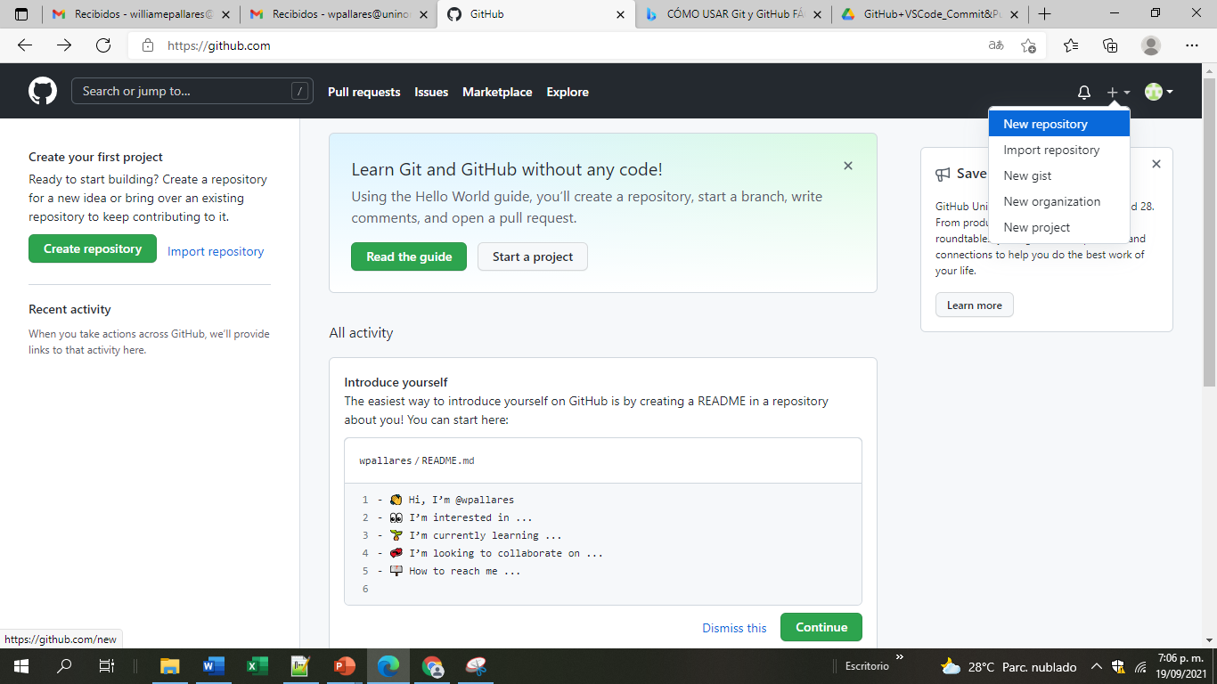
CREAR UN REPOSITORIO NUEVO

Slide 27
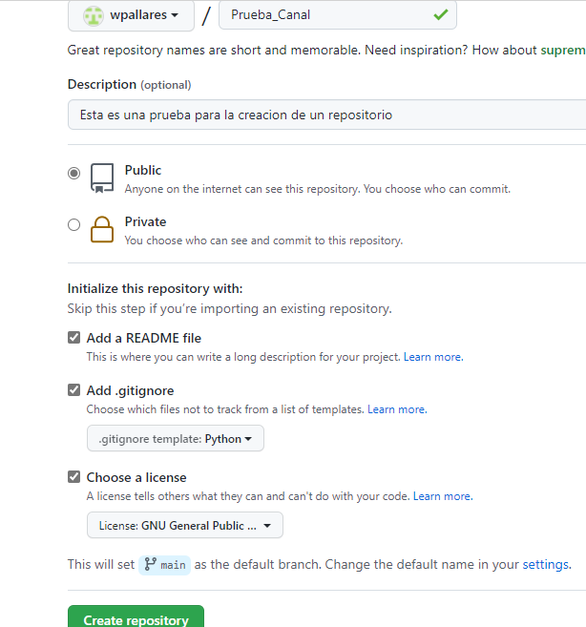
DATOS DE INICIO DEL REPOSITORIO

Slide 28
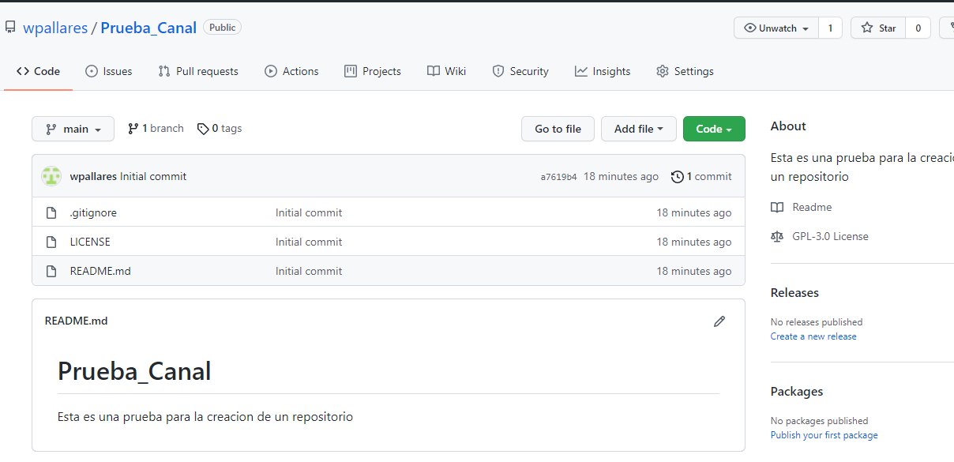
REPOSITORIO CREADO

Slide 29
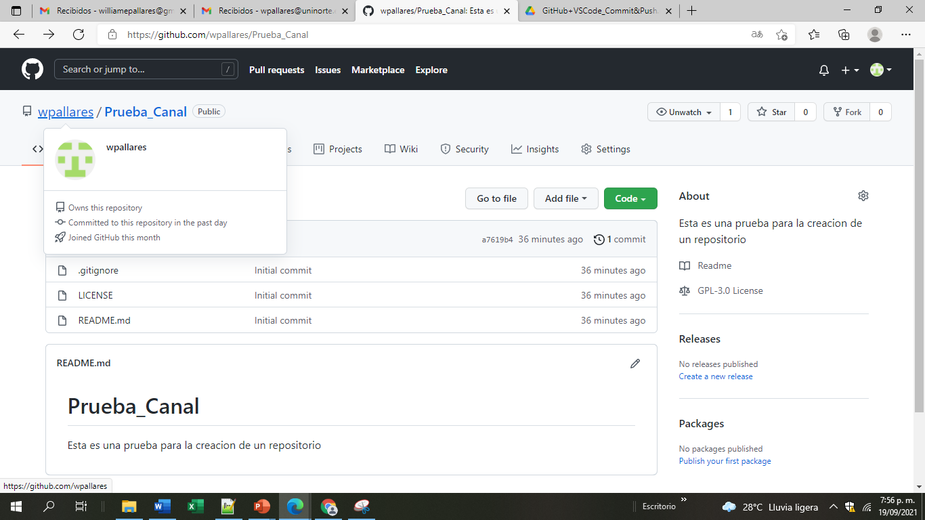
PAGINA PRINCIPAL DEL OWNER-SE ENCUENTRAN LOS REPOSITORIOS

Slide 30
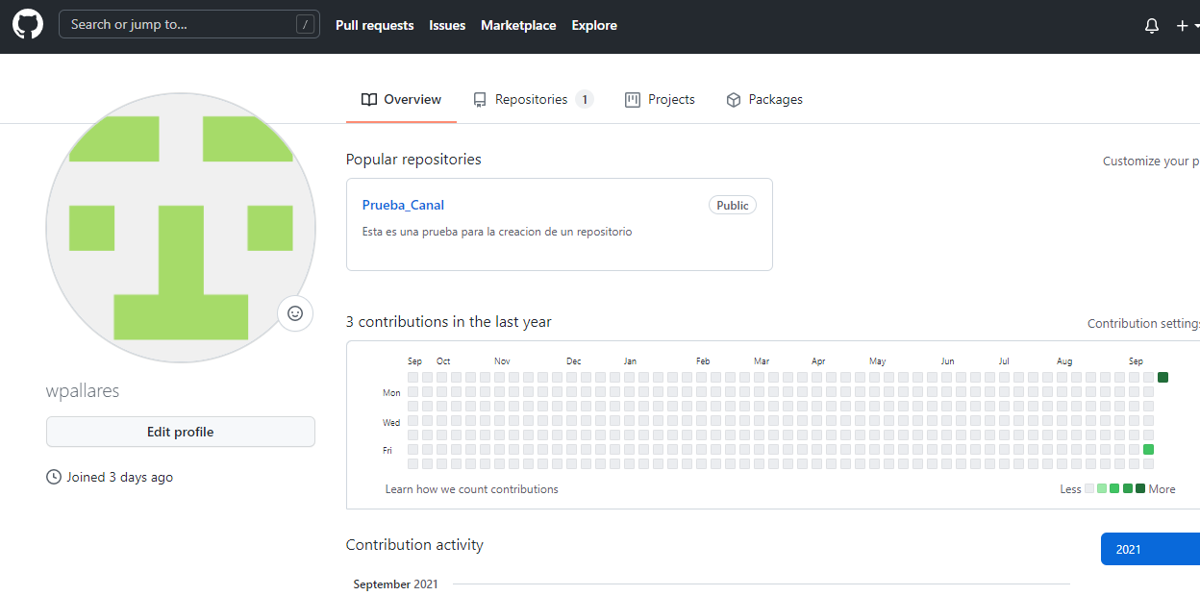
PAGINA PRINCIPAL

Slide 31
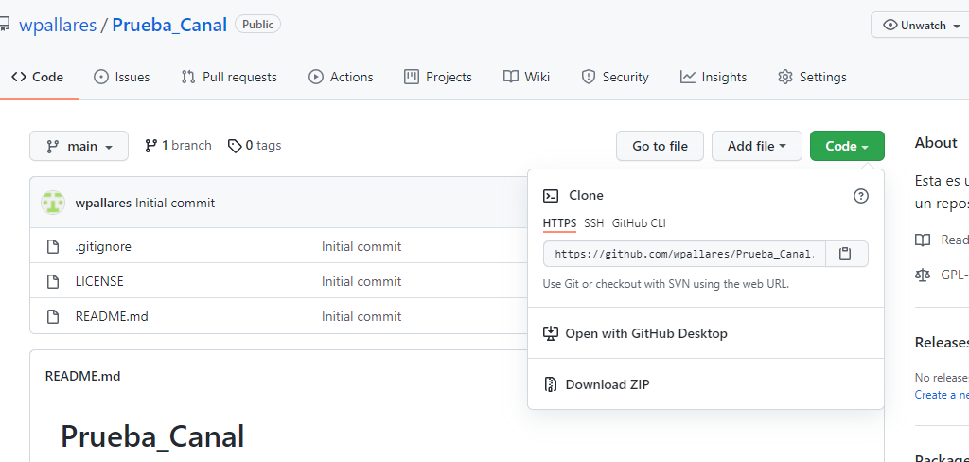
PARA DESCARGAR UN REPOSITORIO

Slide 32
PARA CLONAR UN REPOSITORIO Se copia la url
SE COPIA LA URL O CODIGO PARA TRABAJAR REMOTO

Slide 33

SE CREA EL WORKING DIRECTORY DONDE SE VA A CLONAR EL PROYECTO

Slide 34
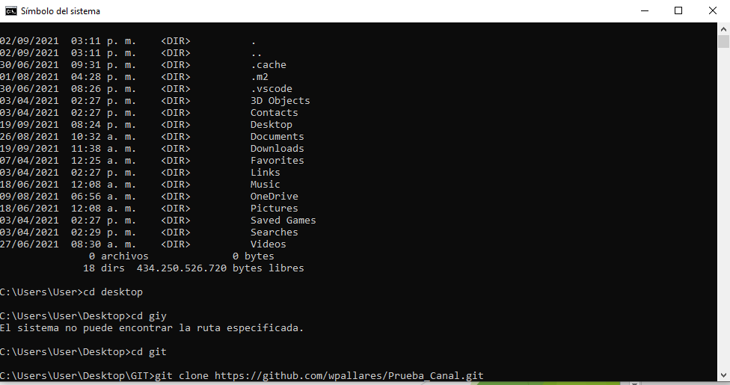
COMANDO GIT CLONE
1. En la terminal de comandos se ubica en el directorio creado
2. Se escribe el comando git clone
3. Se pega la URL antes copiada

Slide 35
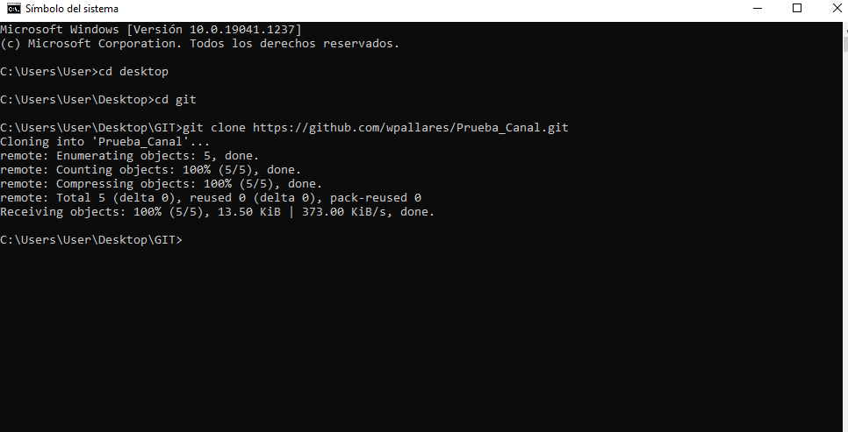
SE CLONA EL PROYECTO EN EL WORKING DIRECTORY - No olvide instalar GIT

Slide 36
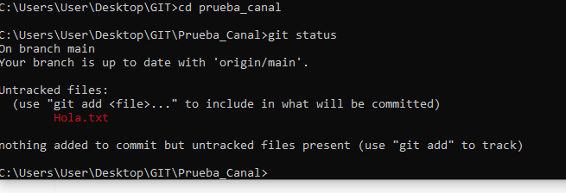
CREAR UN ARCHIVO EN WORKING DIRECTORY DEL PROYECTO CLONADO Y USAR EL COMANDO GIT STATUS

Slide 37
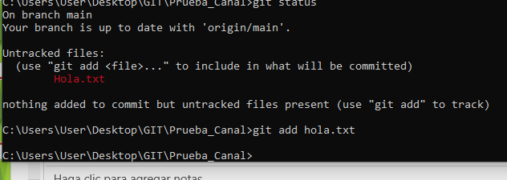
GIT ADD AÑADE LOS CAMBIOS AL STAGING AREA

Slide 38
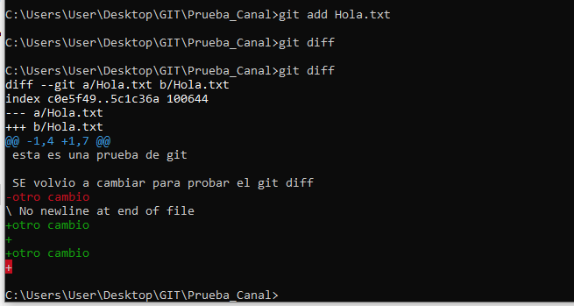
GIT DIFF MUESTRA LOS CAMBIOS REALIZADOS A UN ARCHIVO QUE SE ENCUENTRA EN EL WORKING DIRECTORY Y EL STAGING AREA

Slide 39
GIT ADD Hola.txt
Añade los cambios del archivo Hola.txt
GIT ADD .
Añade todos los cambios realizados

Slide 40
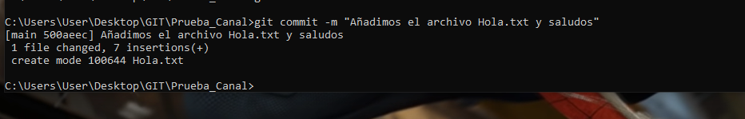
GIT COMMIT ACTUALIZA EL LOCAL REPO -m sirve para colocar el mensaje este sirve para el control de versiones y saber que se ha cambiado

Slide 41
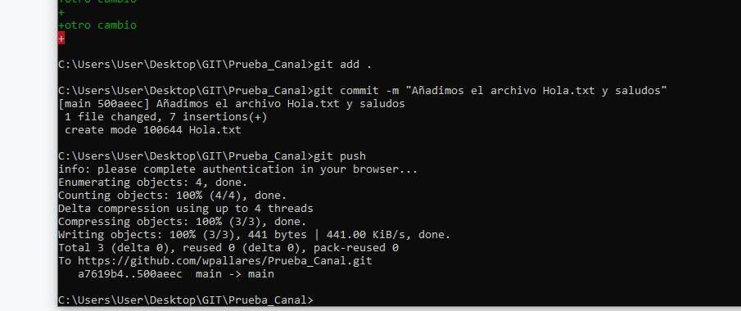
GIT PUSH SUBE LOS CAMBIOS AL REPOSITORIO

Slide 42
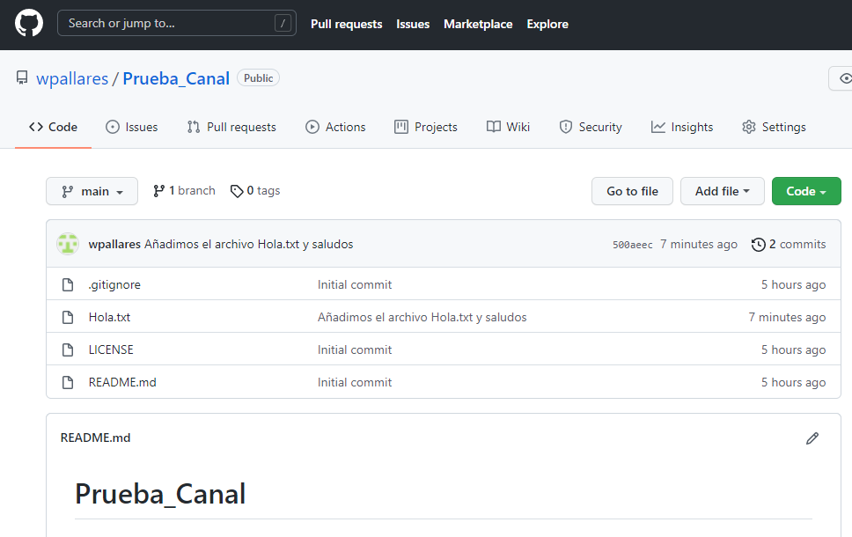
SE VEN LOS CAMBIOS EN GIT HUB EN EL REPOSITORIO DEL PROYECTO

